Slide 1
Herramientas para Computación de Altas Prestaciones
Resolución de Sistemas Lineales Simétricos

Slide 2
Contenidos
Matrices simétricas y definidas positivas
Descomposición de Cholesky
Descomposición de Cholesky a bloques
Descomposiciones simétricas en general

Slide 3
Matrices Simétricas
Dado un sistema de ecuaciones lineales con matriz simétrica, podemos
resolverlo usando la LU.
Es posible utilizar la simetría para reducir el número de operaciones;
Sin embargo, en sistemas simétricos generales es difícil hacerlo, pues la pivotación normal destruye la simetría

Slide 4
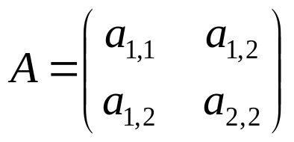
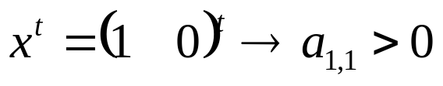
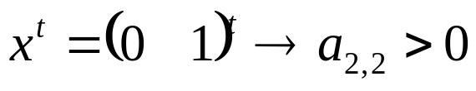
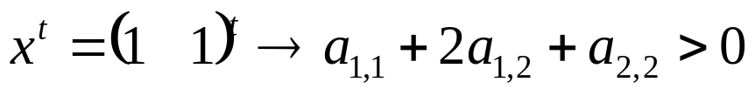
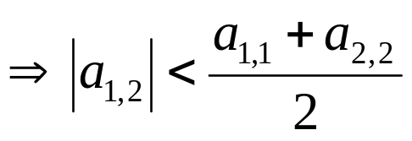
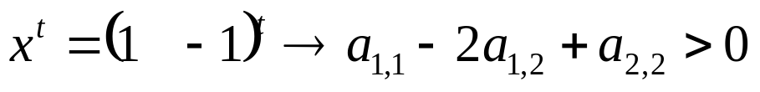
Matrices Simétricas y definidas positivas
Una matriz es definida positiva si, para todo x ∈ℜ^{n}, se cumple x^{t}Ax>0.
Consideremos el caso 2 por 2, y probemos con varios vectores:
Los elementos de la diagonal son “grandes”; no hace falta pivotar

Slide 5
Matrices Simétricas y definidas positivas
Aplicaciones: Las matrices A·A^{t} son siempre simétricas y definidas positivas. (problemas de mínimos cuadrados)
-Problemas de optimización no lineal
-Problemas de estructuras
-…

Slide 6
Matrices Simétricas y definidas positivas; Descomposición de Cholesky
Dada una matriz A sim. Y def. pos:, podemos calcular su descomposición de Cholesky: A=G·G^{t}
⎛
a
.
.
.
.
.
.
.
.
.
a
⎞
⎛
g
⎞
⎛
g
g
.
.
.
g
⎞
⎜
11
1
n
⎟
⎜
11
⎟
⎜
11
21
n
1
⎟
⎜
⎟
⎜
g
g
⎟
⎜
g
.
.
.
g
⎟
=
21
22
22
n
2
⎜
⎟
⎜
.
.
.
.
.
.
.
.
.
⎟
⎜
.
.
.
.
.
.
⎟
⎜
⎟
⎜
⎟
⎜
⎟
⎝
a
.
.
.
.
.
.
.
.
a
⎠
⎝
g
g
.
.
.
g
⎠
⎝
g
⎠
n
1
nn
n
1
n
2
nn
nn
Para obtener los elementos de G, igualaremos entradas de A con su expresión como fila de G · columna de G^{t}
Utilizaremos sólo las entradas de A de la parte triangular inferior:
a_{i,j} con i >= j

Slide 7
Matrices Simétricas y definidas positivas; Descomposición de Cholesky
⎛
a
.
.
.
.
.
.
.
.
.
a
⎞
⎛
g
⎞
⎛
g
g
.
.
.
g
⎞
⎜
11
1
n
⎟
⎜
11
⎟
⎜
11
21
n
1
⎟
⎜
⎟
⎜
g
g
⎟
⎜
g
.
.
.
g
⎟
=
21
22
22
n
2
⎜
⎟
⎜
.
.
.
.
.
.
.
.
.
⎟
⎜
.
.
.
.
.
.
⎟
⎜
⎟
⎜
⎟
⎜
⎟
⎝
a
.
.
.
.
.
.
.
.
a
⎠
⎝
g
g
.
.
.
g
⎠
⎝
g
⎠
n
1
nn
n
1
n
2
nn
nn
A partir de la ecuación para a_{i,j} despejamos g_{i,j}

Slide 8
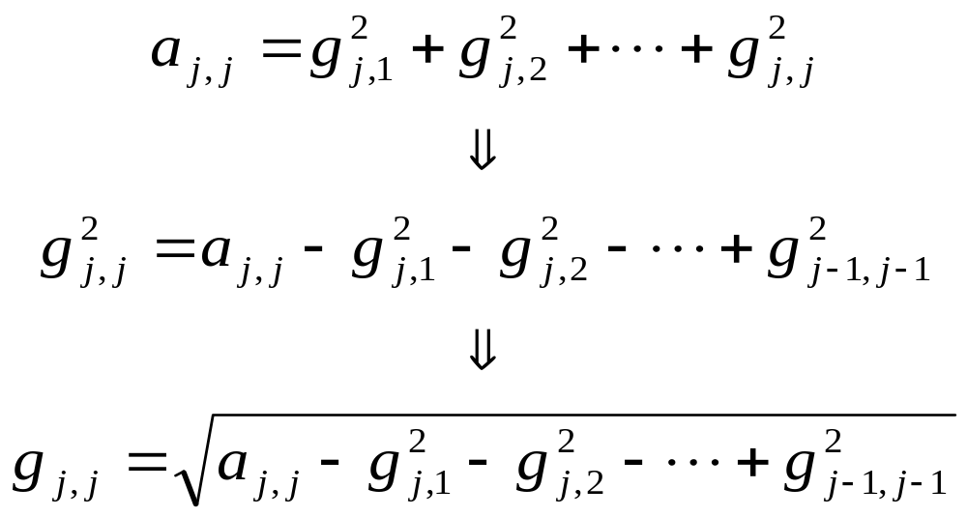
Matrices Simétricas y definidas positivas; Descomposición de Cholesky
Dos casos: i=j

Slide 9
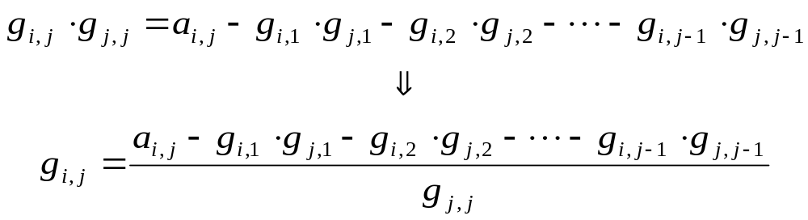
Matrices Simétricas y definidas positivas; Descomposición de Cholesky
caso i>j

Slide 10
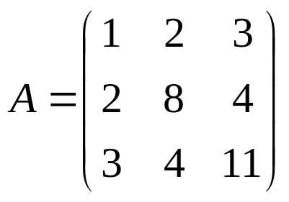


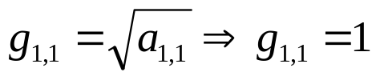





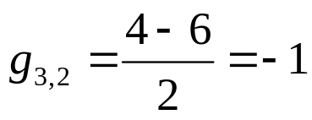
Matrices Simétricas y definidas positivas; Descomposición de Cholesky
Si aplicamos las dos fórmulas columna a columna (empezando por la primera) y desde el elemento de la diagonal hacia abajo, en cada fórmula todos los elementos de G que aparecen ya han sido calculados:

Slide 11
Matrices Simétricas y definidas positivas; Descomposición de Cholesky
Descomposición de Cholesky con overwriting
Do k = 1, n
aux = 0
Do j = 1, k-1
aux = aux + a_{kj}²
End Do
a_{kk} = ( a_{kk} - aux )^{1/2}
Do i = k+1, n
aux = 0
Do j = 1, ... , k-1
aux = aux + a_{ij} a_{kj}
End Do
a_{ik} = ( a_{ik} - aux ) / a_{kk}
End Do
End Do

Slide 12
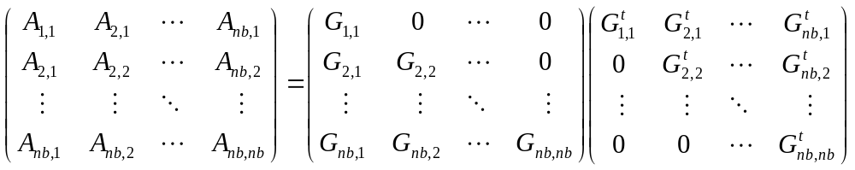
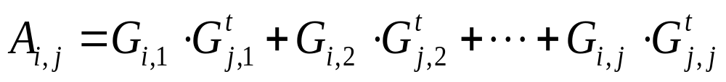
Descomposición de Cholesky a bloques
Seguiremos la misma estrategia que para la versión “escalar”:
Determinar el bloque G_{i,j} a partir de la ecuación para el bloque A_{i,j}

Slide 13
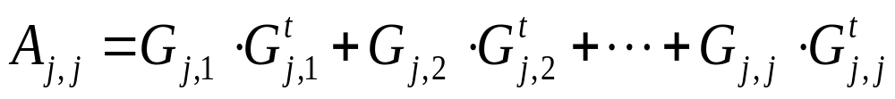
Descomposición de Cholesky a bloques
Si i=j
Calcular S
Obtener G_{j,j} como la descomposición de Cholesky de S

Slide 14
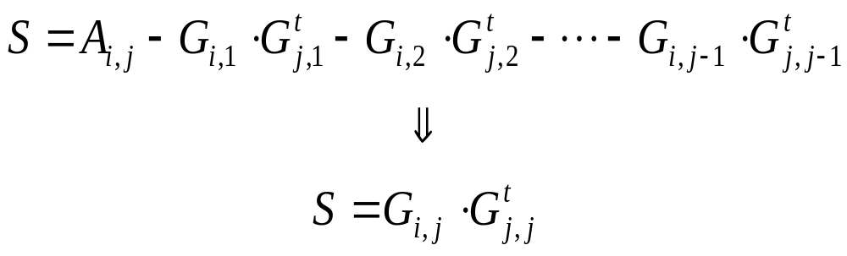
Descomposición de Cholesky a bloques
Si i>j
Calcular S como:
Sistema triangular
G^{t}_{j,j} ya calculado, triangular

Slide 15
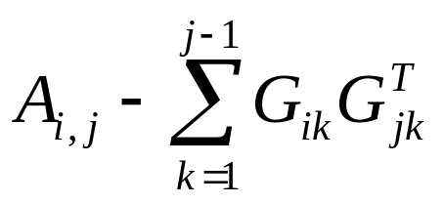
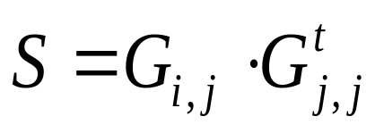
Descomposición de Cholesky a bloques
Do j=1,nb
Do i=j, nb
S=
If (i=j) THEN
Calcula desc. Cholesky de S
Else
Resuelve Sist triangular
End IF
End Do
End Do

Slide 16
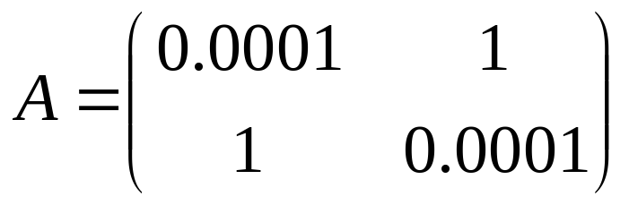
Descomposiciones simétricas
-Para matrices simétricas no definidas positivas, suele ser necesario pivotar
-Dada una matriz simétrica, al intercambiar dos filas o dos columnas normalmente dejará de ser simétrica.
-Si se intercambian al mismo tiempo las columnas i y j y las filas i y j, la matriz sigue siendo simétrica: se le llama PIVOTEO DIAGONAL.
-Se intercambian los elementos de la diagonal; a veces no es útil

Slide 17
Descomposiciones simétricas
-Existen métodos para aprovechar la simetría, pero bastante más complejos: (Parlett-Reid, Aasen, Bunch-Kauffmann).
Algunos de ellos calulan una descomposición A=LTL^{T} donde L es triangular inferior unidad y T es tridiagonal.

